Slide 1
UNIDADE DE OPERAÇÕES ARITMÉTICAS

Slide 2
REQUISITOS

Slide 3
Interface de Comunicação RS-232
• Taxa de velocidade de transmissão e recepção (baud rate). | • O controlador serial RS232 opera no modo 8-N-1.
• Frequência de operação do circuito: | • Padrão de sequência de pacotes para uma operação
9600 bps
8
N
1
Código da Operação
Operando A
Operando B
Mhz

Slide 4
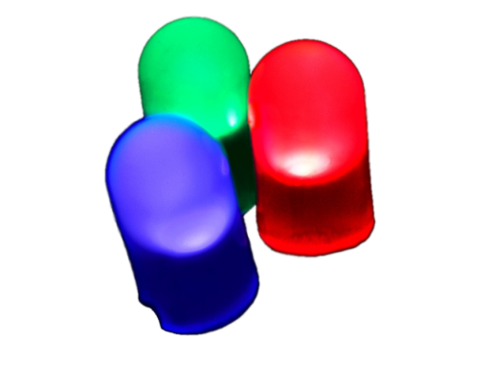
Interface de Saída
• Mecanismo de armazenamento de resultado | • Protocolo de saída de dados do resultado
LED

Slide 5
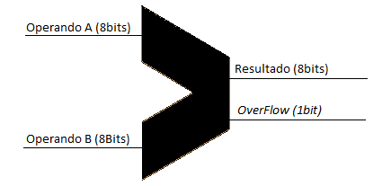
Conjunto de Operações Aritméticas
+ | - | * | / | & | |
add | sub | mul | div | AND | OR

Slide 6
ARQUITETURA

Slide 7
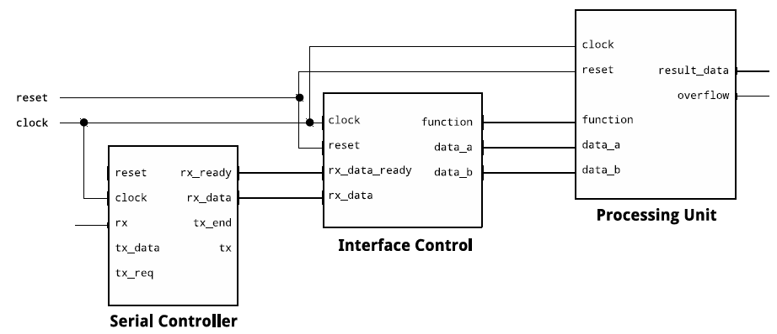
Datapath Externo

Slide 8
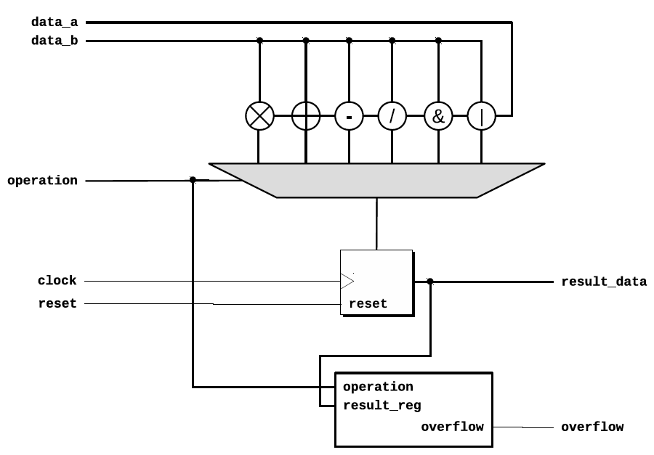
Datapath Interno (ULA)

Slide 9
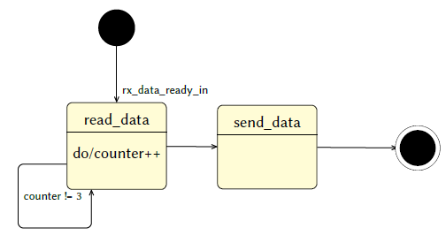
Máquina de Estados

Slide 10
CASOS DE USO

Slide 11
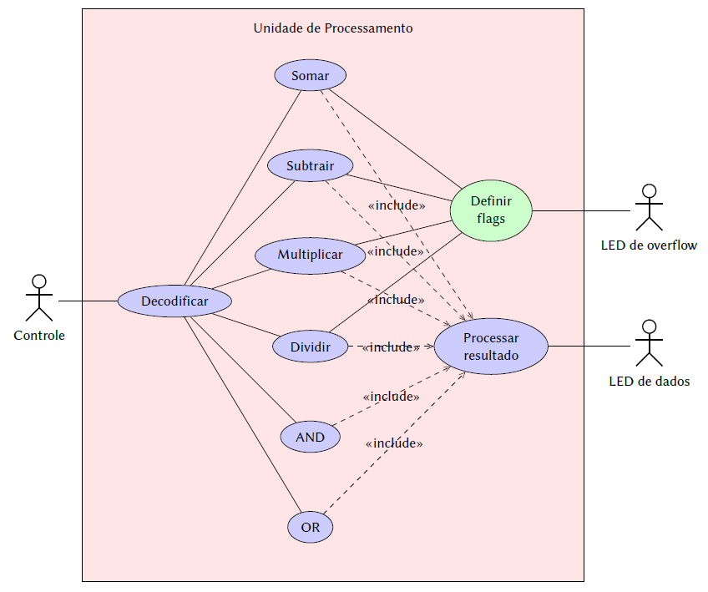
Unidade de Processamento

Slide 12
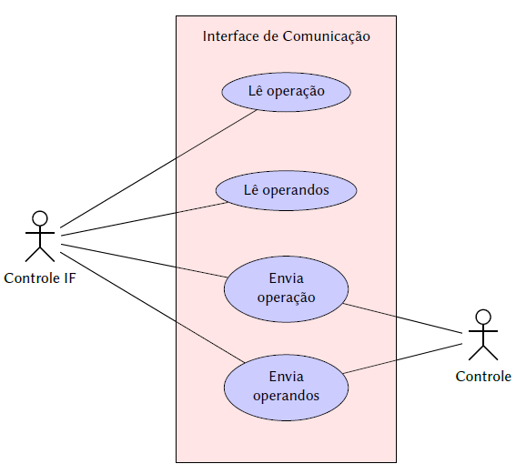
Interface de Comunicação

Slide 13
Referências
http://upload.wikimedia.org/wikipedia/commons/3/3a/RBG-LED.png

